Slide 1
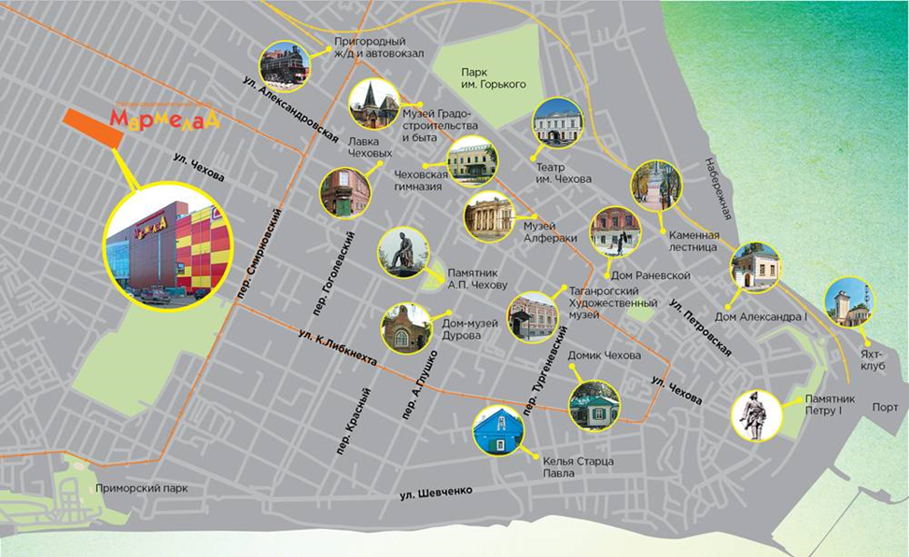
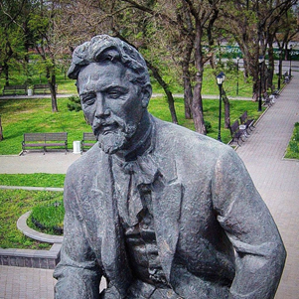
«АРХИТЕКТУРА ЧЕХОВСКОЙ ПРОВИНЦИИ»
Туристический маршрут

